Slide 1
Темы:
ООП в C++ Builder
Вкладка Standard
Вкладка Additional
Объект Screen

Slide 2
Классы и объекты
Объектно-ориентированное программирование

Slide 3
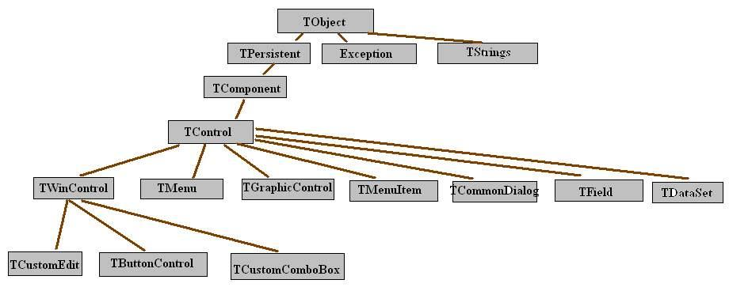
Иерархия классов в C++ Builder

Slide 4
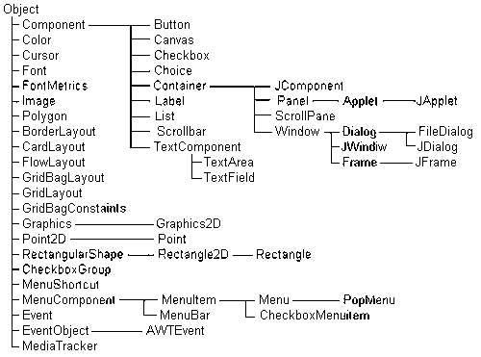
Иерархия классов в C++ Builder

Slide 5
Дополнения к ООП
Отметим появление нового раздела с ключевым словом __published – дополнение для объявления опубликованных элементов класса.
Этот раздел отличается от public только тем, что компилятор генерирует информацию о свойствах, данных и методах объекта и C++ Builder организует передачу этой информации Инспектору Объектов, который будет отображать их на стадии проектирования приложения.

Slide 6
Дополнения к ООП
C++ Builder использует модификатор __property для объявления свойств классов.
Синтаксис описания свойства:
__property <тип свойства><имя свойства>={<список атрибутов>};
Список атрибутов может содержать следующее:
write = <метод записи> - определяет способ присваивания значения полю;
read = <метод чтения> - определяет способ получения значения поля экземпляра класса.

Slide 7
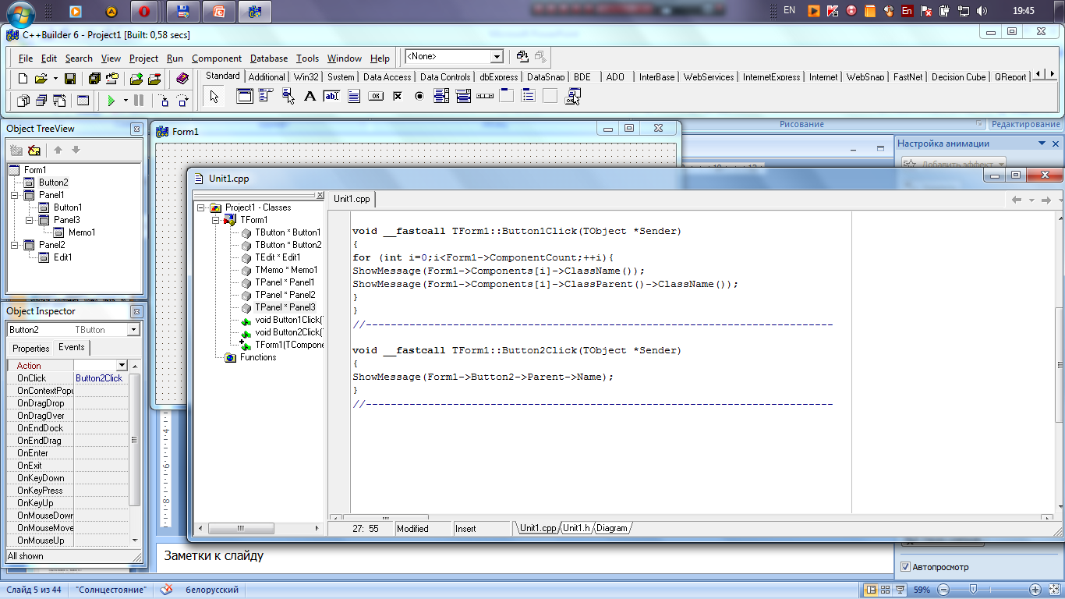
Родители компонентов – Parent
Оконный компонент – форма, панель и т.д., включающий в себя как контейнер другие компоненты называется родительским. Родителя компонента можно узнать по свойству Parent, например:

Slide 8
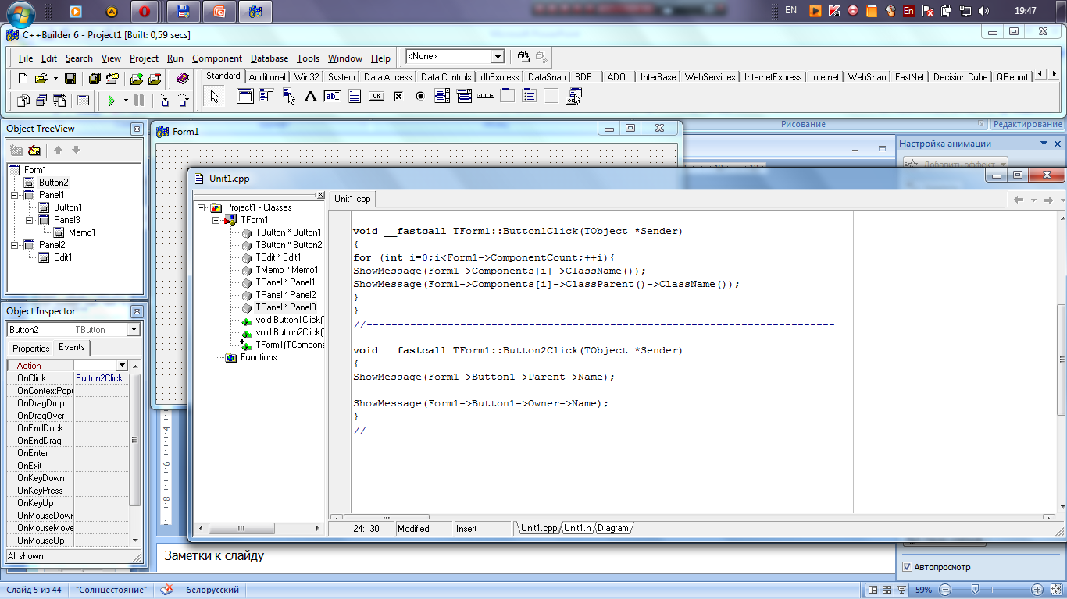
Владельцы компонентов – Owner
Владелец компонента – это тот компонент, при уничтожении которого уничтожается и данный компонент. При создании форма автоматически становится владельцем всех компонентов, размещенных на ней. Владение применимо и к невидимым компонентам.

Slide 9
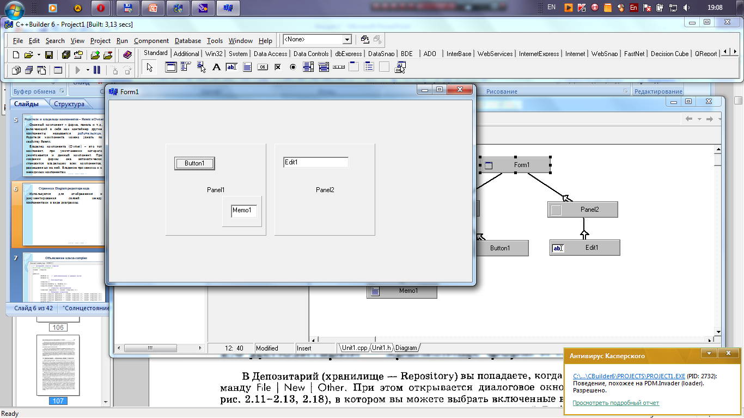
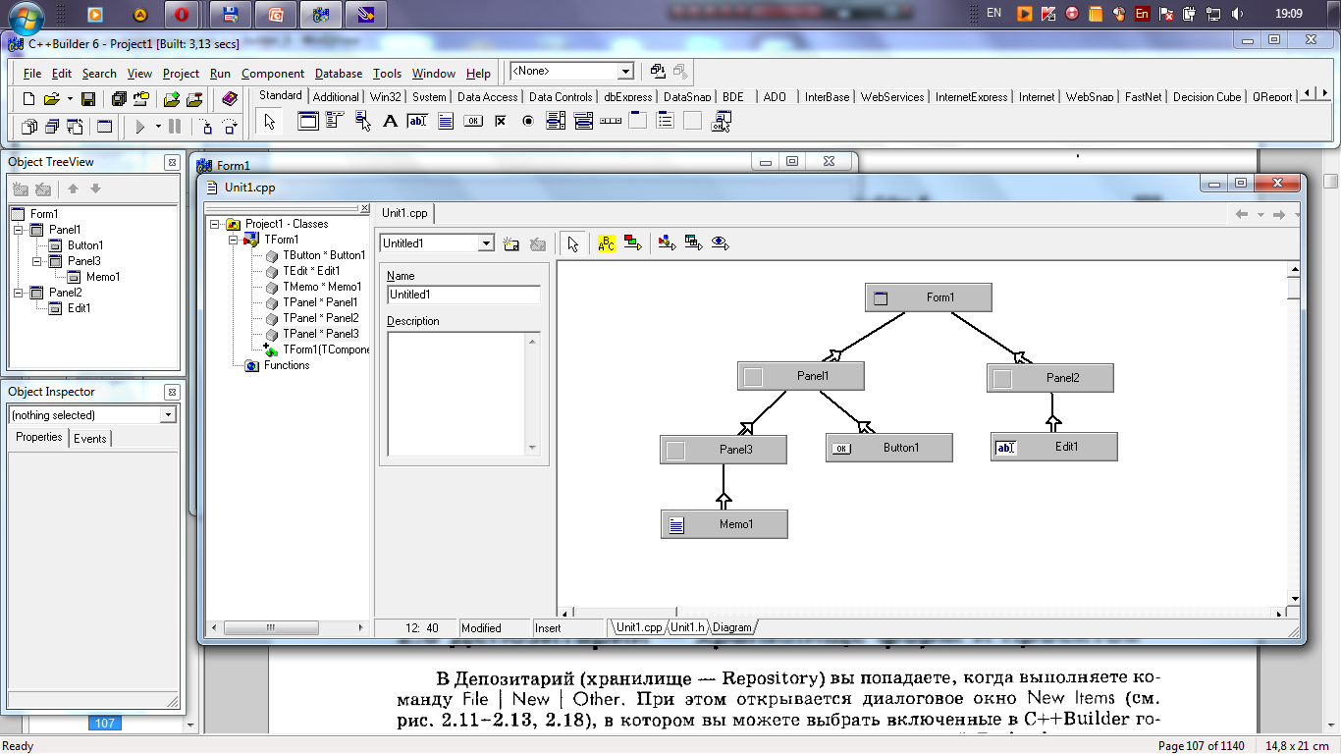
Страница Diagram редактора кода
Используется для отображения и документирования связей между компонентами в виде диаграммы.

Slide 10
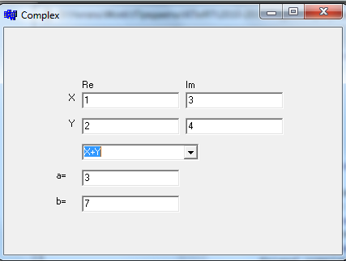
Пример класса комплексных чисел:

Slide 11
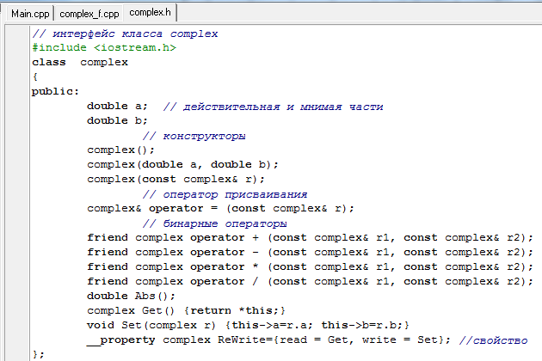
Объявление класса complex

Slide 12
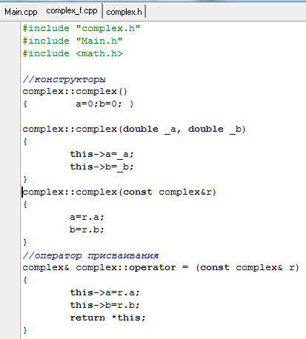
Описание методов

Slide 13
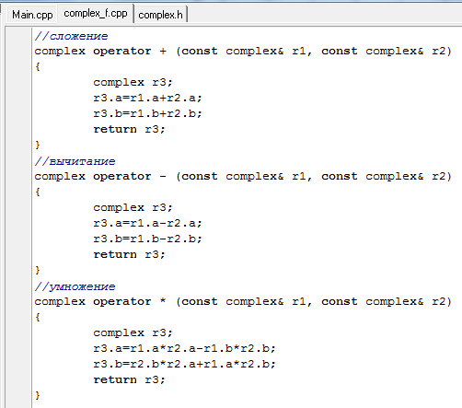
Описание методов

Slide 14
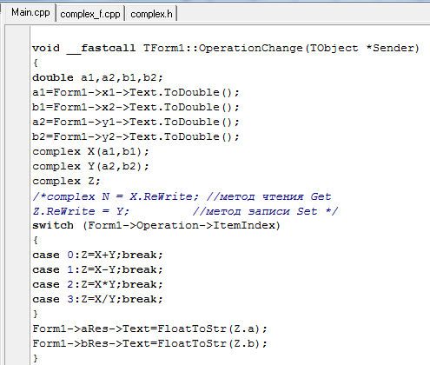
Работа с объектами класса complex

Slide 15
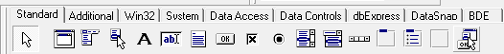
Вкладка Standard

Slide 16
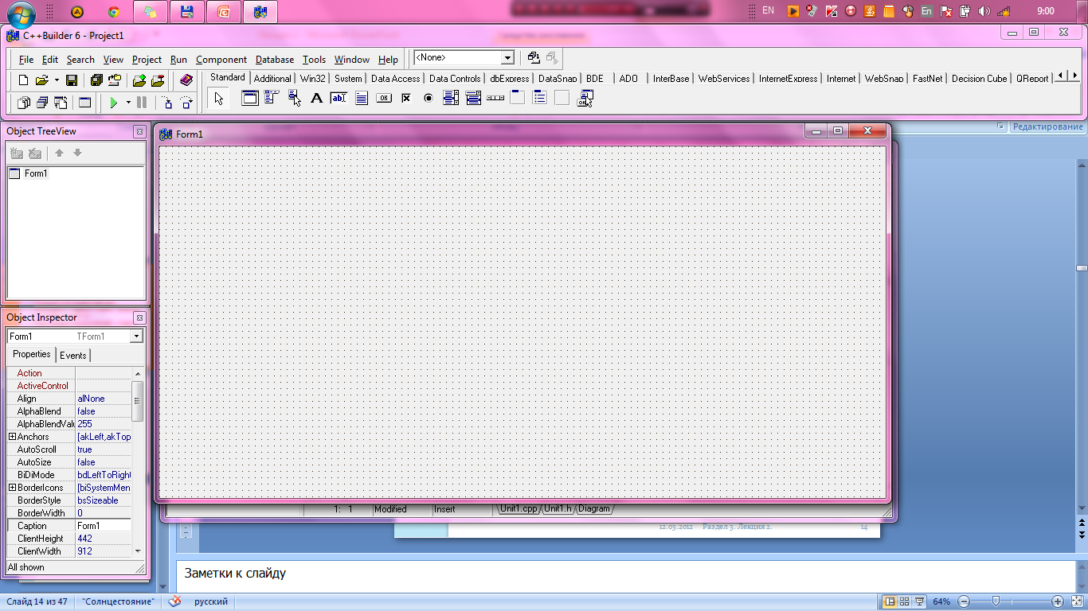
Компоненты
MainMenu – главное меню;
PopupMenu – контекстное меню;
Label - метка;
Edit – окно текста;
Memo – многострочное окно текста;
Button - кнопка;
CheckBox – индикатор с флажком;

Slide 17
Компоненты
RadioButton – кнопка выбора;
ListBox - список;
ComboBox – выпадающий список;
ScrollBar – полоса прокрутки;
GroupBox – панель группировки компонент;
RadioGroup – группа индикаторов;
Panel – панель компоновки;
ActionList.

Slide 18
Компонент ActionList
Управление работой проекта

Slide 19
Технология проектирования приложения
Составление списка действий, которые будет выполнять приложение;
Описание для каждого действия: пиктограмм, «горячих» клавиш, подсказок, надписей, кодов и т.д.;
Формирование полос действий – главное меню, кнопки и инструментальные панели;
Связь всех компонентов:
пункт меню/кнопка/инструмент на панели/действие/список пиктограмм.

Slide 20
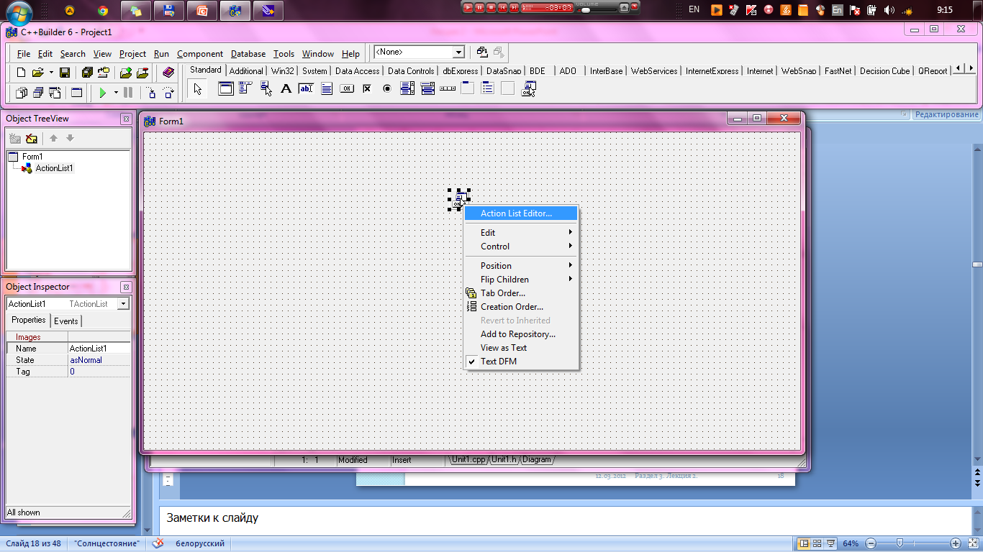
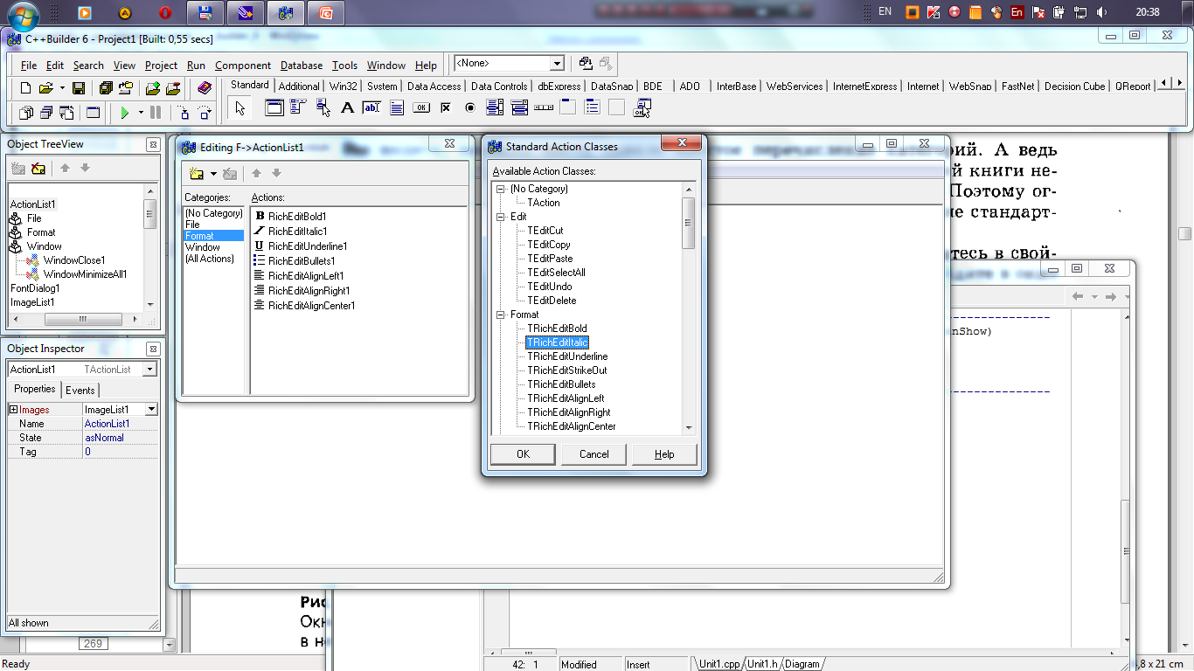
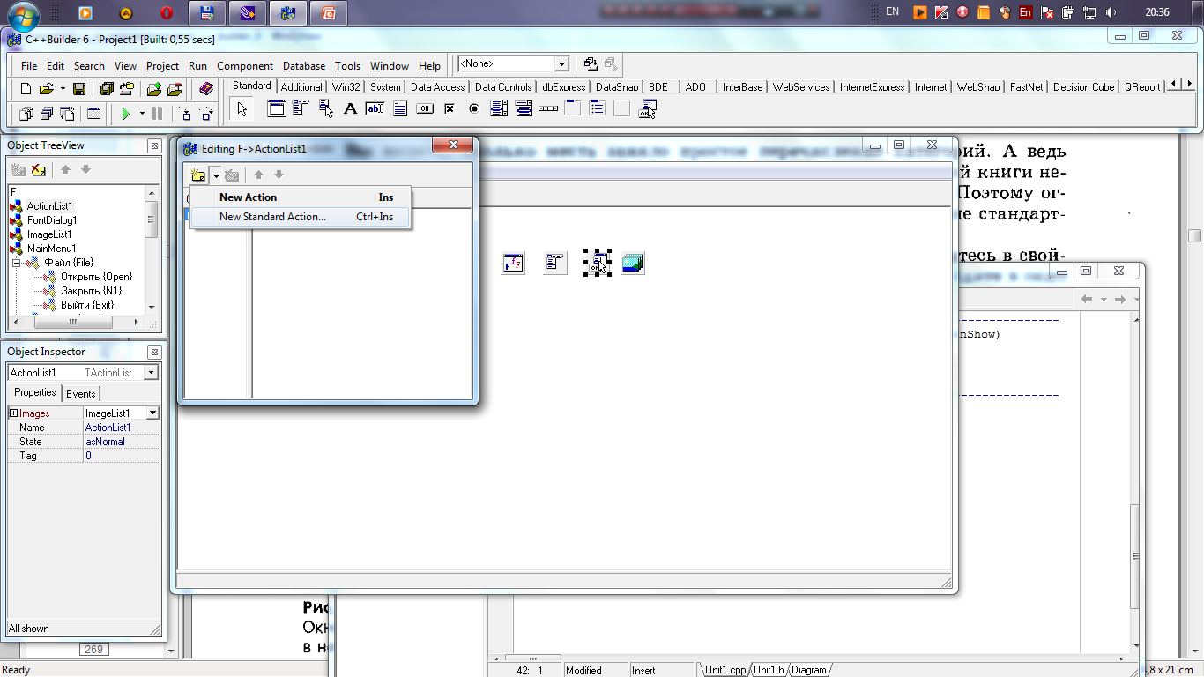
Создание новых действий в ActionList: стандартных либо пользовательских
Каждое внесенное действие имеет тип TAction и ряд свойств:
ImageIndex
Name
Caption
Hint
ShortCut
И т.д.

Slide 21
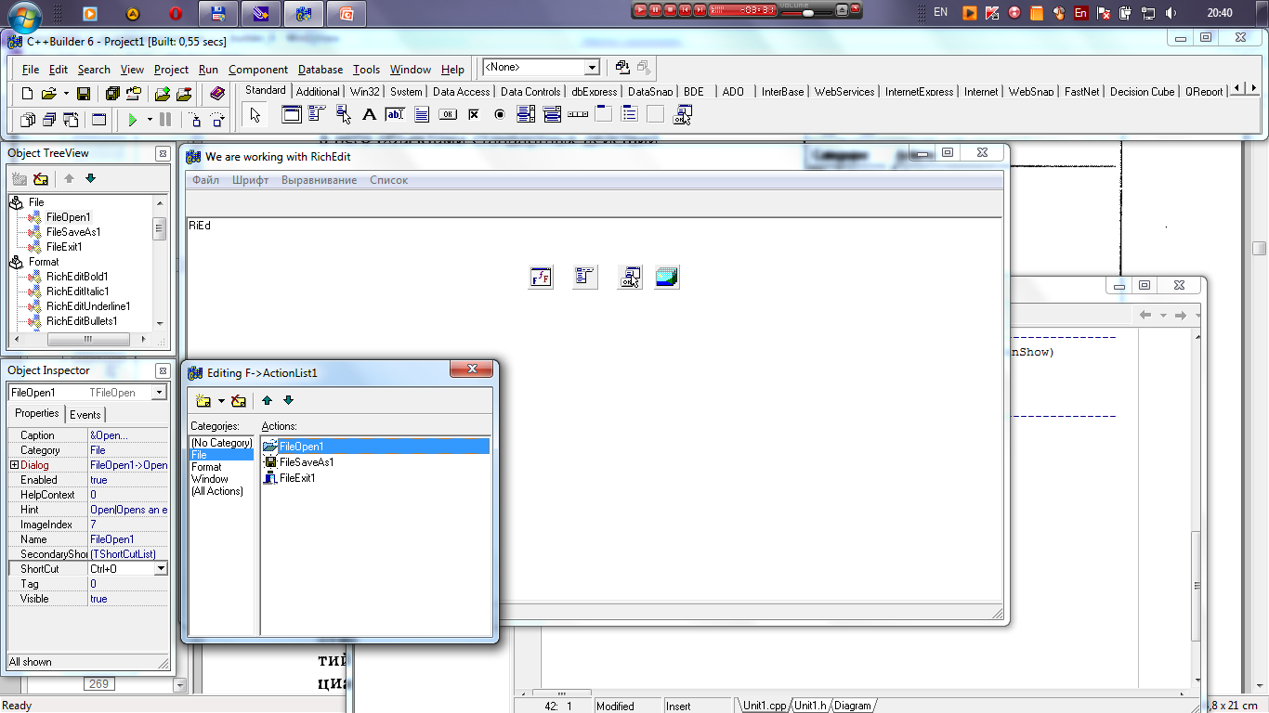
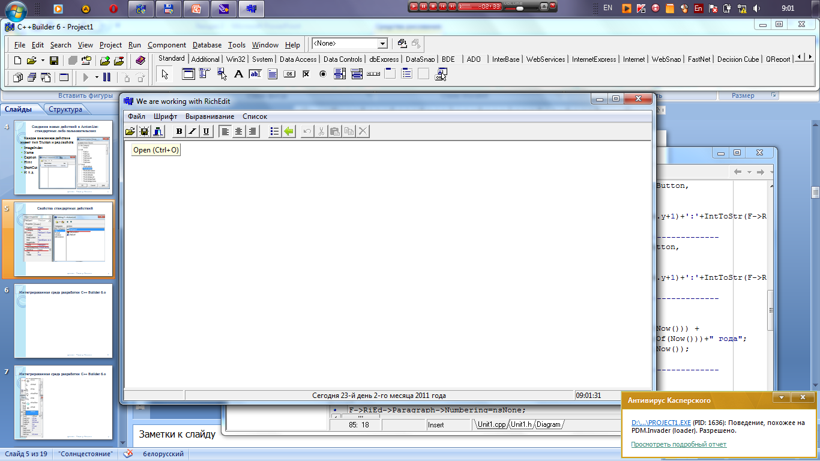
Свойства стандартных действий

Slide 22
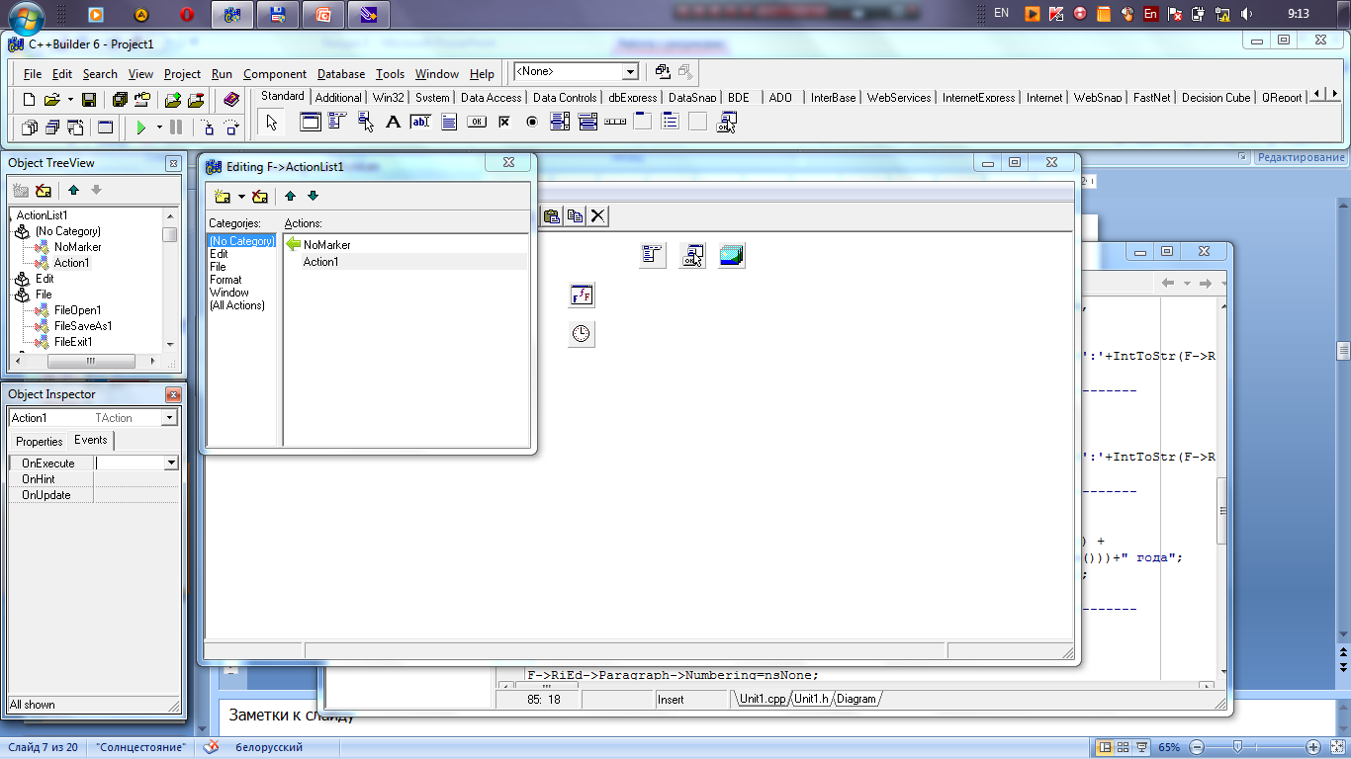
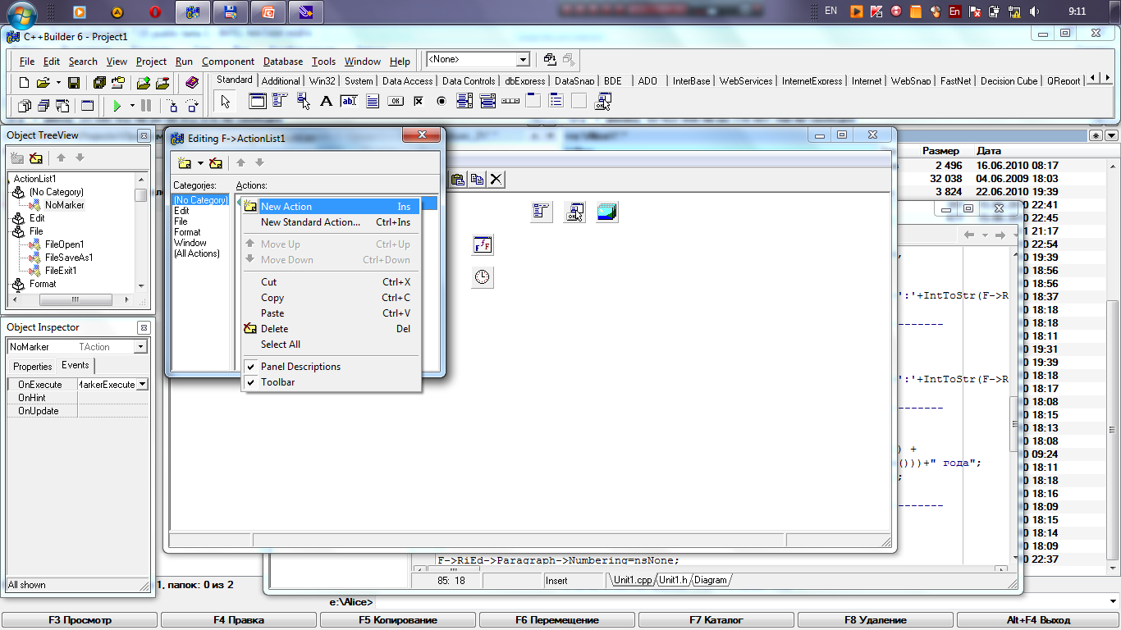
Свойства и события TAction
Основное событие для каждого объекта TAction из списка действий – OnExecute
Для стандартных действий обработчик этого события писать не нужно - программа сама все сделает автоматически
Для «своих» действий необходимо все свойства и события прописывать самостоятельно

Slide 23
Технология проектирования приложения
Составление списка действий, которые будет выполнять приложение;
Описание для каждого действия: пиктограмм, горячих клавиш, подсказок, надписей, кодов и т.д.;
Формирование полос действий – главное меню, кнопки и инструментальные панели;
Связь всех компонентов: пункт меню/кнопка/инструмент на панели/действие/список пиктограмм.

Slide 24
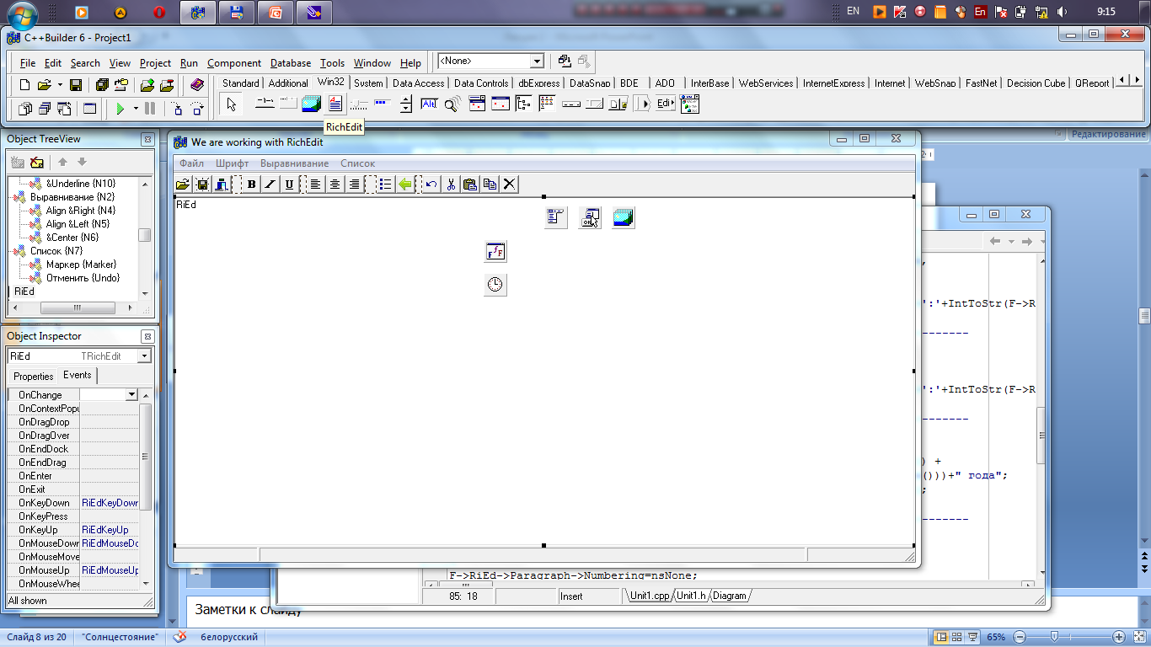
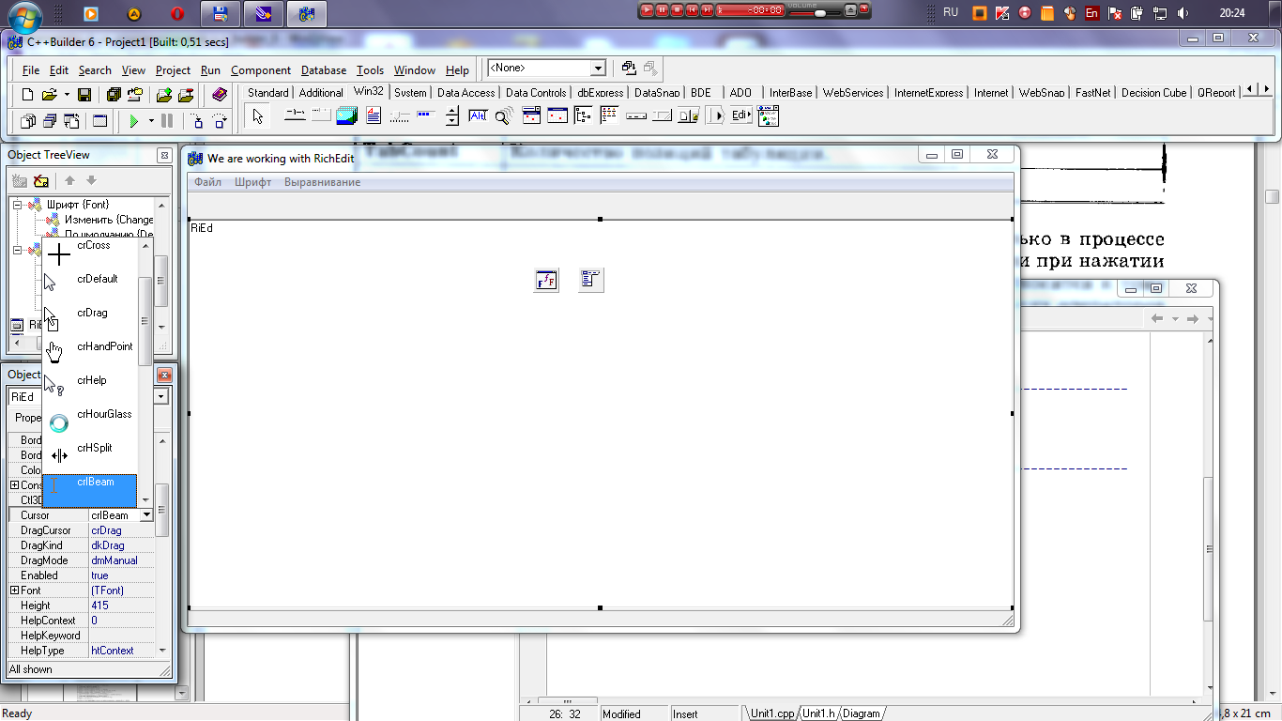
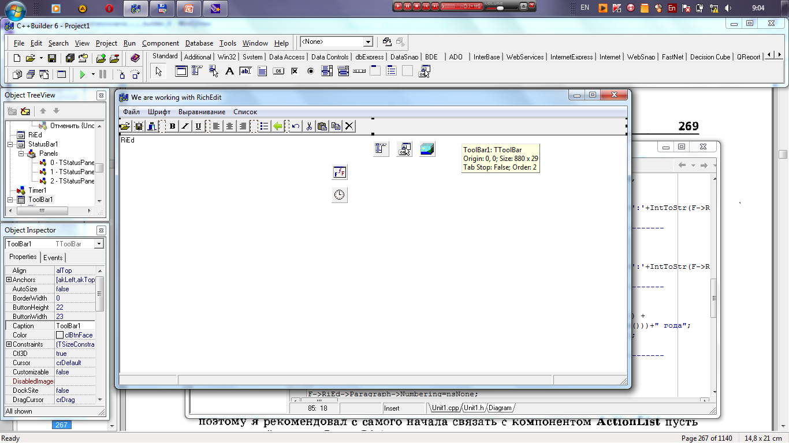
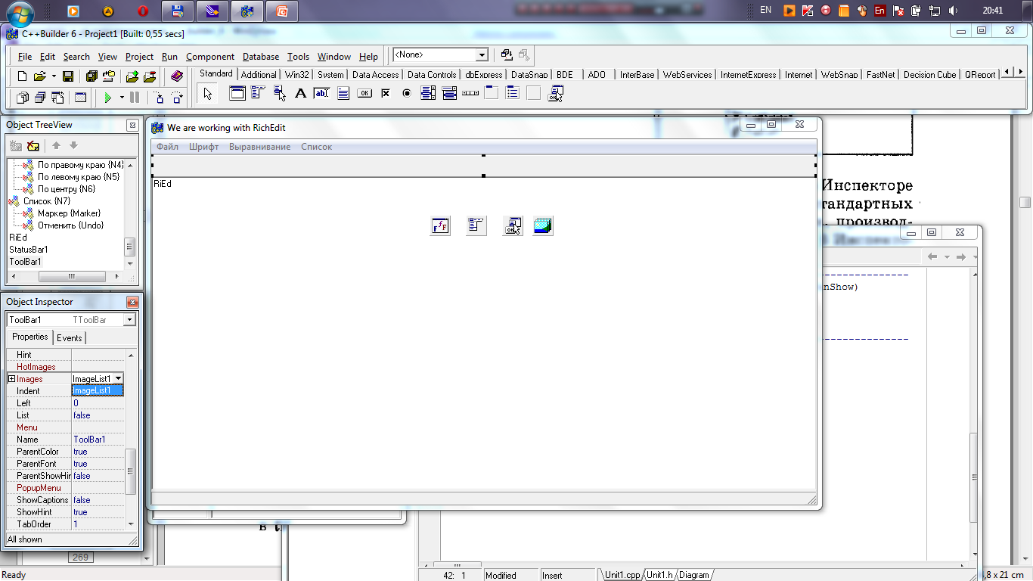
Создание простейшего текстового редактора

Slide 25
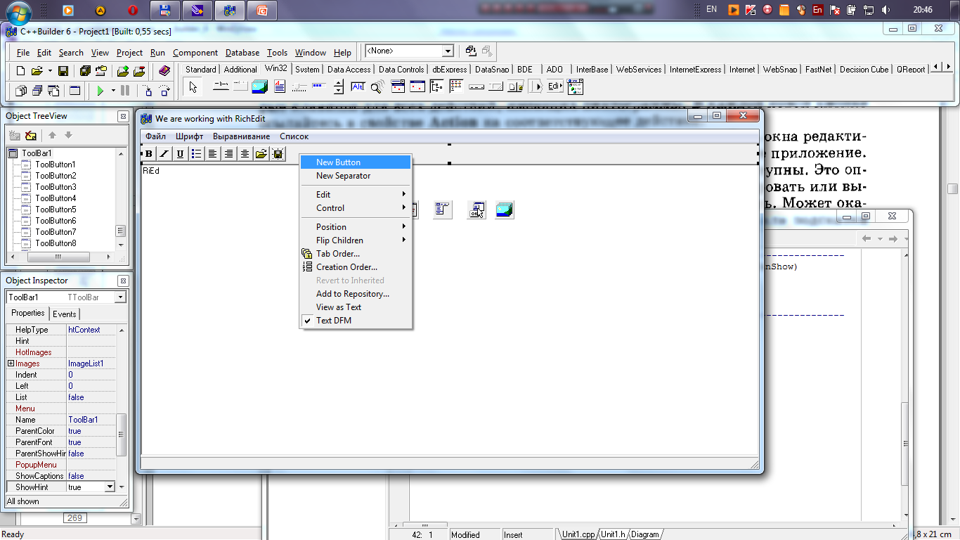
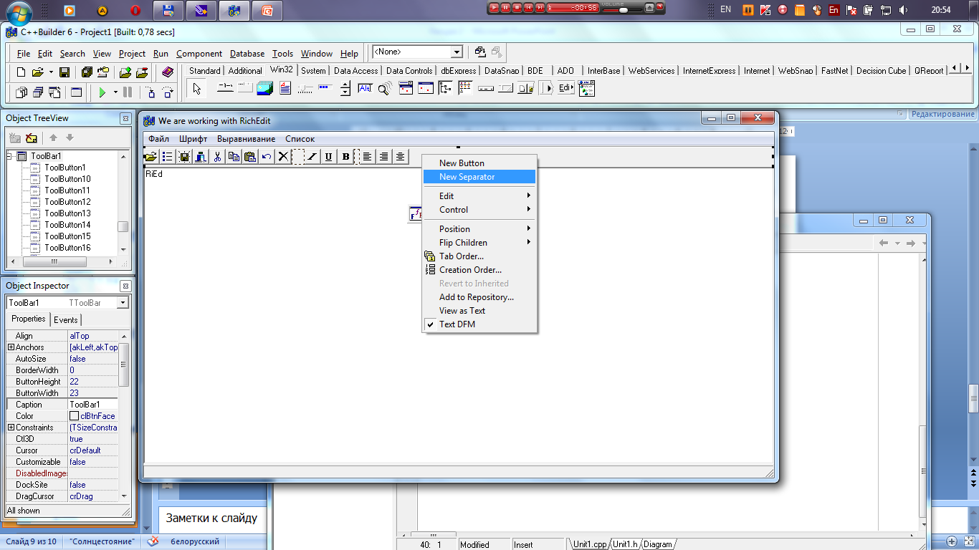
Создание новых кнопок и разделителей на панели ToolBar

Slide 26
Технология проектирования приложения
Составление списка действий, которые будет выполнять приложение;
Описание для каждого действия: пиктограмм, горячих клавиш, подсказок, надписей, кодов и т.д.;
Формирование полос действий – главное меню, кнопки и инструментальные панели;
Связь всех компонентов: пункт меню/кнопка/инструмент на панели/действие/список пиктограмм.

Slide 27
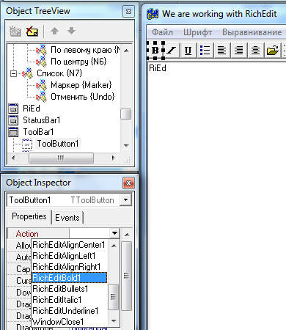
Связь ToolBar с ActionList
Для каждой кнопки необходимо указать действие из перечня ActionList. После этого у кнопки появится надпись, подсказка, сочетание горячих клавиш и обработчик события OnExecute.

Slide 28
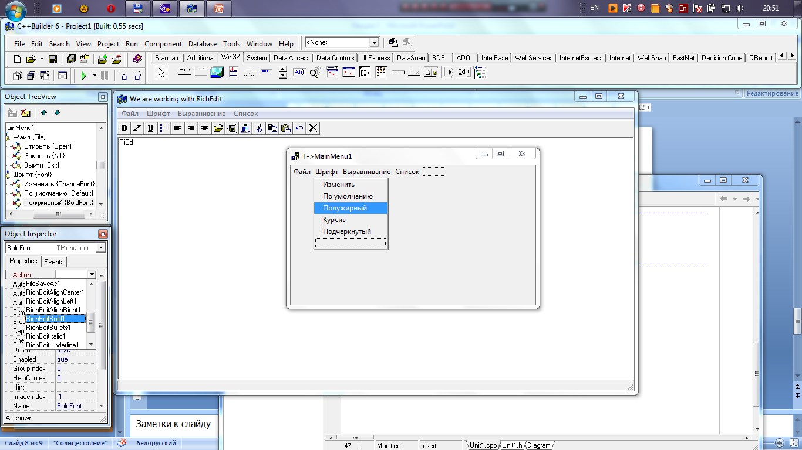
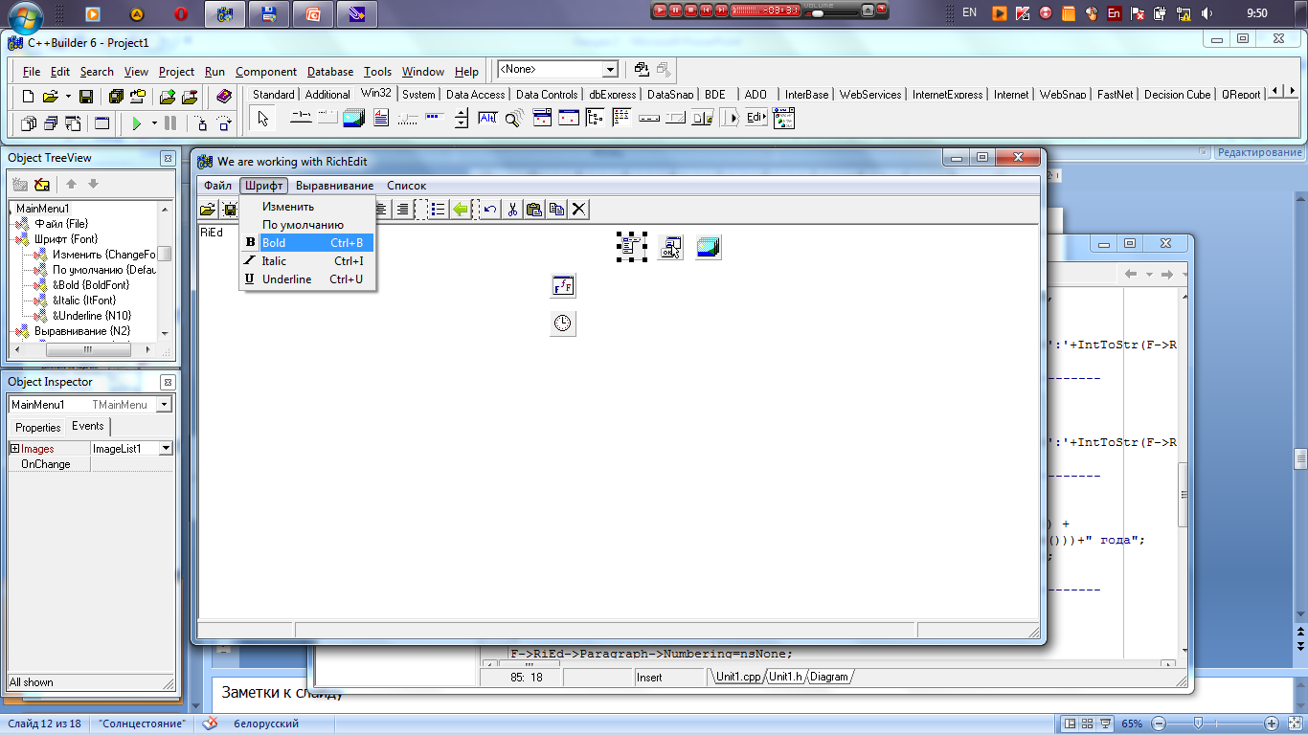
Связь ToolBar с MainMenu
Аналогичные действия с компонентом меню:

Slide 29
Технология проектирования приложения
Составление списка действий, которые будет выполнять приложение;
Описание для каждого действия: пиктограмм, горячих клавиш, подсказок, надписей, кодов и т.д.;
Формирование полос действий – главное меню, кнопки и инструментальные панели;
Связь всех компонентов: пункт меню/кнопка/инструмент на панели/действие/список пиктограмм.

